Slide 1

G19概要设计说明书
微信小游戏：欢乐射手
汇报小组成员：吴旭东 王哲 史庭蔚
部 门：G19

Slide 2
目录
Contents
01
项目概述
02
总体设计
03
接口设计
04
运行设计
05
系统数据结构设计
06
系统出错处理设计
07
附录

Slide 3
第一章
1
项目摘要
项目概述
2
核心玩法

Slide 4


1
项目摘要
一款拥有者卡通风格的射击游戏，人物之间通过不同种类的武器进行射击，营造出好玩又紧张的游戏氛围
多样Q版的人物造型，最重要的是里面的角色和武器装备非常多，满足玩家的各种需求；
简单易懂的游戏规则，想尽一切办法把敌人消灭掉，运用简单的操作，玩家找到合适的角度来射击敌人，乐趣多多。
更多功能待拓展....

Slide 5



2
核心玩法
好友系统：
拥有好友系统，实现与好友进行友谊切磋，
回合制：
1V1回合制战斗，利用转盘作为攻击方向，按压时间作为力度。战斗过程中随机出现天气影响战斗效果
服装与武器：
多种多样的服装与武器，让战斗不单调，富有个性化。同时
武器属性与天气结合，让伤害出其不意。
拥有PVP匹配与PVE人机对战双模式，提升胜率，让自己登上至高无上的排行榜
PVP、PVE双模式
玩法灵感来源于一款早年流行的网页游戏《弹弹堂》，参考了其中的游戏元素，开发更轻量级的小游戏

Slide 6
1
需求规定
第二章
2
运行环境
总体设计
3
基本设计概念和处理流程
4
结构
5
功能器求与程序的关系

Slide 7
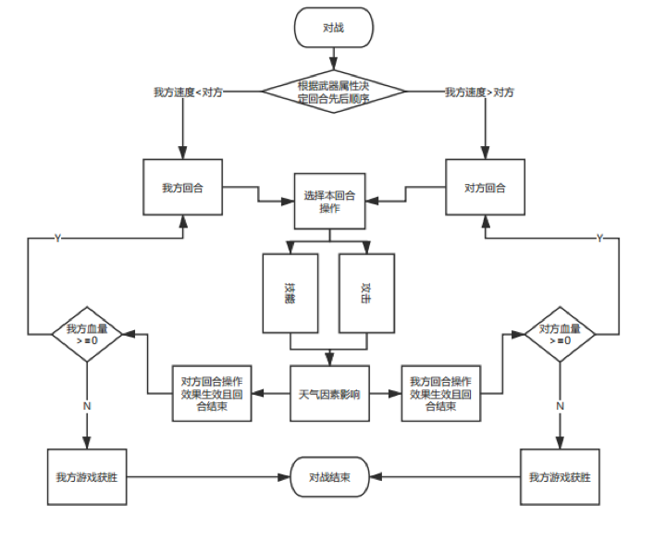
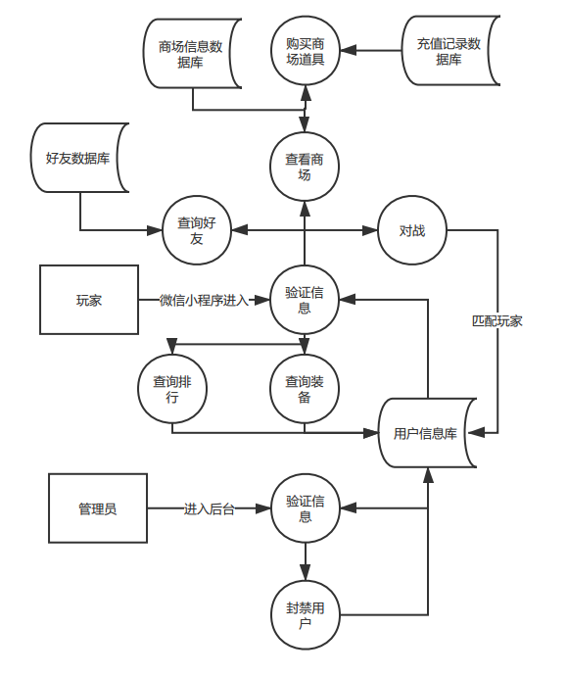
1
运行环境
2
基本设计概念和处理流程
对战流程图：
数据流图：
运行环境
所有已安装并可正常运行微信、能够打开微信小游戏的手机。

Slide 8
3
结构
IPO图：
1.终端用户层：手机用户通过安装微信小程序实现游戏连接，只要用户的手机内有微信的APP就可以使用我们的小游戏。
2.业务逻辑层：系统核心业务处理层，实现小游戏各大功能的正常运行，包括基础服务支撑、业务解析运行引擎、通用组件，以及系统管理功能。
3.外部系统层：系统与外部接入系统的适配层，主要的外部接入微信应用中的各类接口。
输入
处理
输出
a.玩家战斗操作
b.玩家购买装备操作
c.玩家注册操作
d.玩家匹配操作
a.处理战斗过程
b.处理购买过程
c.处理注册过程
d.处理玩家匹配过程
a.玩家战斗结果
b. 保存战斗结果
c.保存购买结果
d.保存注册结果
e.进入战斗过程

Slide 9
4
功能器求与程序的关系
 | 好友功能 | 对战匹配 | 装备功能 | 胜率排序
拥有好友 | √
对战 | √ | √
个性化装饰 |  |  | √
排行榜 | √ |  |  | √

Slide 10
第三章
1
用户接口
接口设计
2
外部接口
3
内部接口

Slide 11
1
用户接口
对战：用户在进入游戏后主要功能为对战功能，用户可以自主选择PVP模式或者人机对战模式，开始进行游戏对战
商场购物：用户可以进入游戏商城，选择自己喜欢的武器、服装等道具进行购买，同时也可以将在商场中购买的武器、服装等道具进行装备
好友：用户可以在好友界面中看到在玩游戏的好友，同时也可以对自己的好友进行消息发送、游戏预约等功能。
排行榜：用户可以在排行榜界面中看到当前自己在好友列表中和服务器中的旁行情况。

Slide 12
2
外部接口
硬件接口：
移动终端硬件配置应遵循如下原则：具有高的可靠性，可用性和安全性。终端要能及时入网。
系统运行设备要求如下：
1、 管理员子系统：PC端
2、 用户系统：正在运行微信的手机端
软件接口：
好友列表访问接口：考虑到游戏有交友界面，我们需要有玩家的微信好友列表接口。
微信头像访问接口：游戏玩家在进行游戏时，我们需要访问玩家的微信头像。
微信昵称访问接口：好友聊天和游戏对战时，我们需要对游戏玩家的微信昵称进行访问，实现用户名的确定。
微信性别访问接口：获取用户的性别，对用户作出个性化推荐。

Slide 13
3
内部接口
内部接口
小程序通过获得用户的各中操作，根据不同的操作请求进入相应的操作功能块，及时更像到相应的数据库表中

Slide 14
第四章
运行设计
1
运行模块组合
2
运行控制

Slide 15
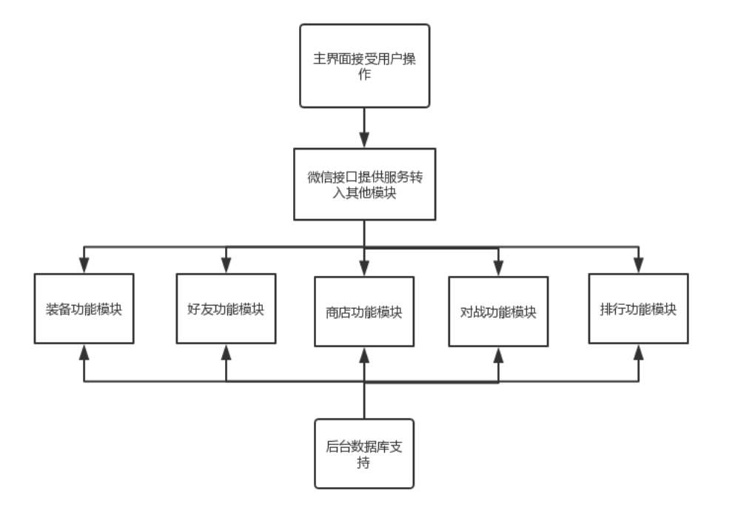
1
运行模块组合

Slide 16
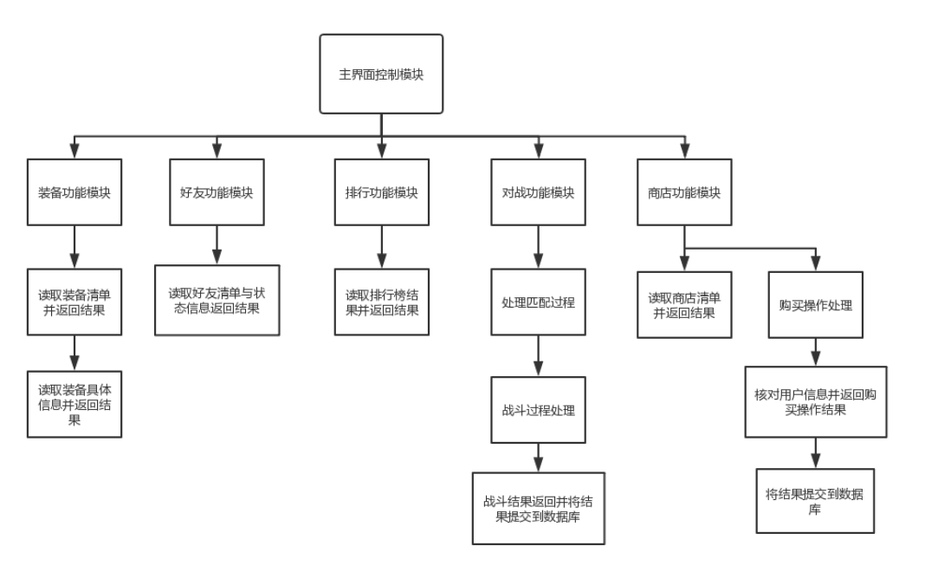
2
运行控制

Slide 17
第五章
系统数据结构设计
1
逻辑结构设计要点
2
物理结构设计要点

Slide 18
1
逻辑结构设计要点
1、用户信息表（user）。
用户（用户微信号，用户头像，性别，注册时间，微信好友数）
2、好友信息表（friend）
好友（好友微信号，微信头像，是否在线）
3、商品信息表（goods）
商品（商品编号，商品名称，商品价格，商品类型，发布时间，商品图片，商品描述）
4、商品类型表（good_type）
商品类型（类型编号，类型名，描述）
5、管理员信息表（Manager）
管理员（管理员微信号，账号，密码，Email，状态，注册时间）

Slide 19
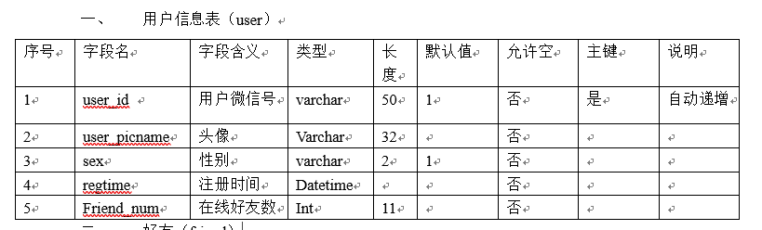
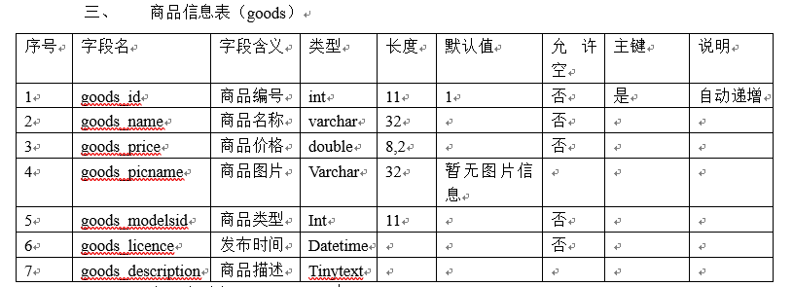
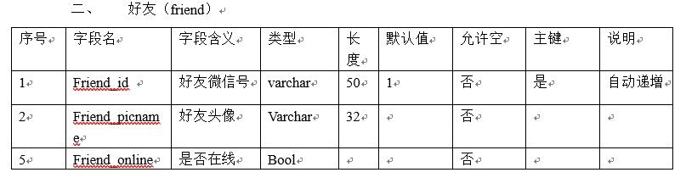
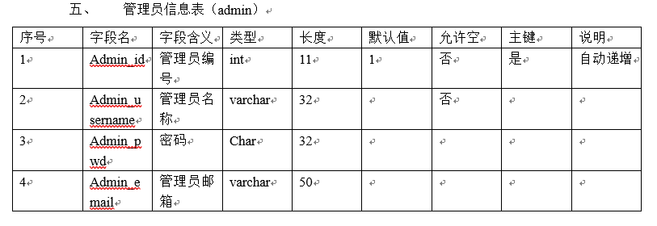
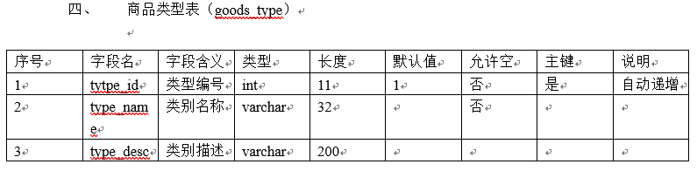
2
物理结构设计要点

Slide 20
第六章
1
出错信息
系统出错处理设计
2
补救措施
3
系统维护设计

Slide 21
1
出错信息
错误类型 | 子项 | 错误显示
数据库错误 | 连接 | 连接超时
 |  | 连接断开
 | 数据库本身 | 数据库代码错误
 |  | 数据库溢出
TCP连接错误 | 连接 | 连接超时
 |  | 连接断开
 | 其他TCP错误 | Socket自身错误
系统部分自定义错误 | 权限错误 | 管理员权限设置故障
 | 输入错误 | 用户ID错误/为空
 |  | 用户密码错误/为空
 |  | 验证码错误/为空
 | 查找错误 | 未查找到符合要求的记录
链接错误 | 内部连接错误 | 网页链接错误
 |  | 文件/图片链接错误
 | 外部链接错误 | 页面休整或者其他错误无法打开
 |  | 友情连接网址维护或其他错误无法打开

Slide 22
2
补救措施
3
系统维护设计
a.对于软错误，在添加/修改操作中及时对输入数据进行验证，分析错误的类型，并且给出相应的错误提示语句，传送到客户端的浏览器上；
b.对于硬错误，错误类型不较少而且比较明确，在可能出错的地方中输出相应的出错语句，并将程序重置，最后返回输入阶段
c.当原始数据丢失时启用的副本的建立和启动的技术，例如周期性的把磁盘信息记录在案
定期备份数据库
定期检测数据库的一致
定期查看操作日志
文件方面：
对于下架商品定期删除相关文件，减少数据量

Slide 23
第七章
1
人员分工
附录
2
参考资料
3
Git配置文件截图
4
会议记录截图

Slide 24
1
人员分工
人员 | 主要任务 | 评价条目 |  |  |  | 综合评价
 |  | 任务完成效率 | 指挥应答效率 | 任务完成质量 | 协助参与情况
吴旭东 | 寻找模板，绘制模块功能图 | 7.5/10 | 6/10 | 8.5/10 | 6/10 | 7/10
史庭蔚 | 完善概要设计说明书 | 7/10 | 8/10 | 7/10 | 8.5/10 | 7.625/10
王哲 | 系统出错处理设计与ppt的制作 | 6.5/10 | 6/10 | 8.5/10 | 7.5/10 | 7.125/10

Slide 25
2
参考资料
[1]张海潘、牟永敏，《软件工程导论》——北京/清华大学出版社，2013
[2]高洪涛，《从零开始学微信小程序开发》——电子工业出版社，2017.2
[3]魏伟、伍建平，《游戏专业概论（第三版）》——清华大学出版社，2018.1
[4] 《SE2019春-G19-需求分析SRS文档_改》，2019.4.15
[5] 《G19项目可行性分析报告_2019_3_30_v3》,2019.3.30
[6] 《G19软件工程基础项目计划书2019_4_21v4》，2019.4.21

Slide 26
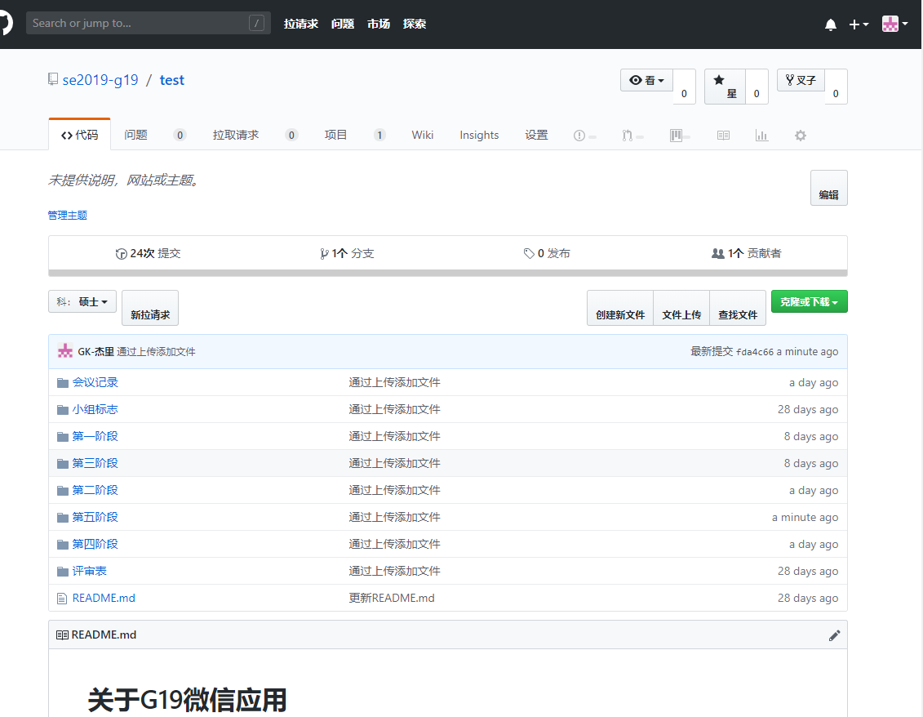
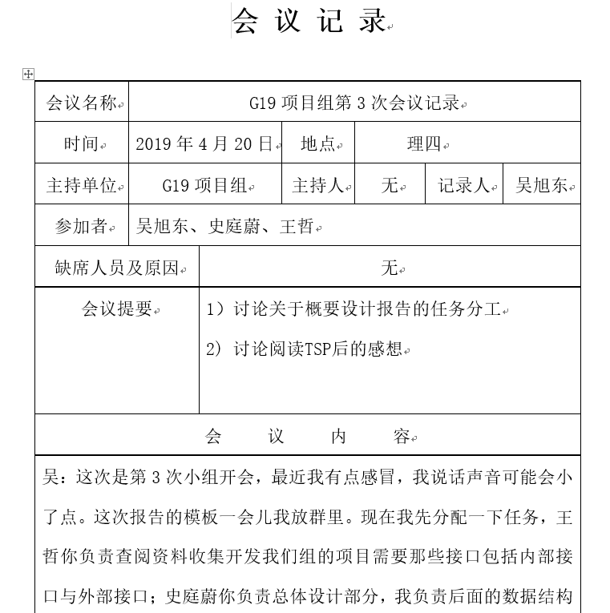
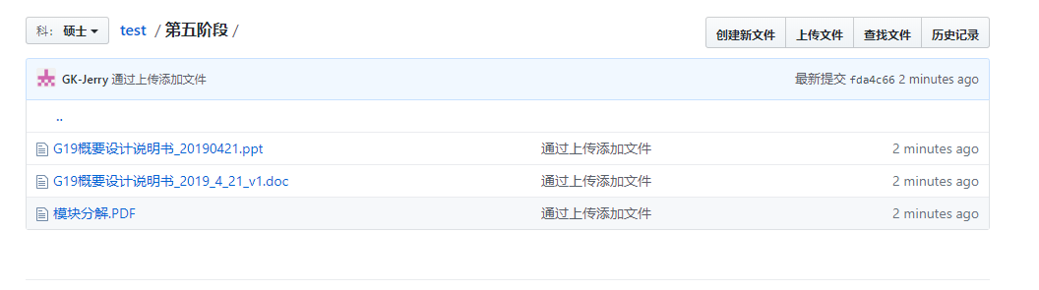
3
Git配置截图
4
会议记录

Slide 27
THANKS
答疑

